Slide 1
Звук [П] (часть 1)

Slide 2
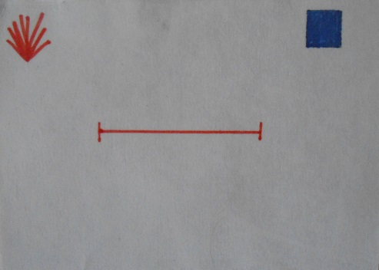
Звук «П» (не «пэ»).
Артикуляция звука:
Взрослый показывает перед зеркалом и объясняет ребенку артикуляцию звука [П].
Когда мы произносим звук [П]:
-рот закрыт
-губы сомкнуты и размыкаются под напором воздуха.
Характеристика звука.
звук [п] — согласный, так как есть преграда: губы;
-твердый, обозначаем синим цветом;
-глухой, так как в горлышке не работает звоночек-голос.

Slide 3
Упражнение «Хлопни в ладошки».
Ребенок стоит спиной к взрослому, взрослый произносит ряд звуков, слогов, слов и просит ребенка хлопнуть в ладошки в том случае, если он услышит звук [П]:
п, а, у, м, п, и;
ап, ар, ор, ом, па, пу, ка, са, мы;
мак, Оля, пальто, дом, суп, мука.

Slide 4
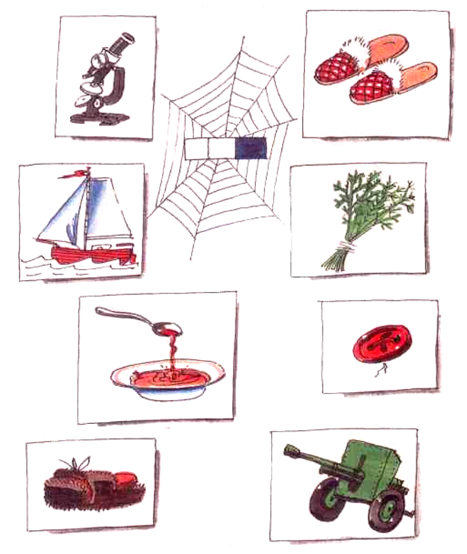
Рассмотри картинки, назови их. Какой звук прячется во всех этих словах? Соедини картинку с нужной схемой.

Slide 5
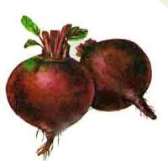
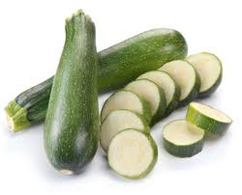
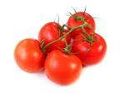
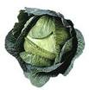
Назови картинки: капуста, свекла, баклажан, кабачки, помидоры. Как можно назвать это одним словом? Положи в корзину только те овощи, в названии которых слышишь звук [п].

Slide 6
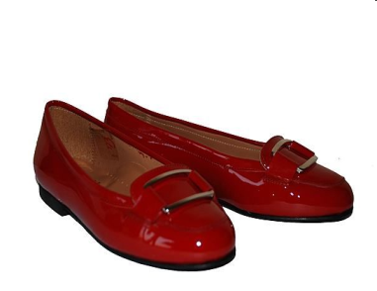
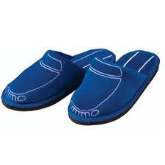
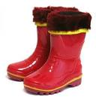
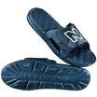
Назови картинки. Как можно назвать эти предметы одним словом? Отметь ту цифру, под которой в названии каждой картинки имеется звук [п].
1)
2)

Slide 7
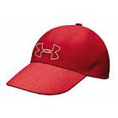
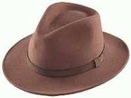
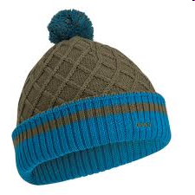
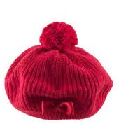
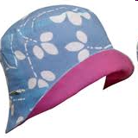
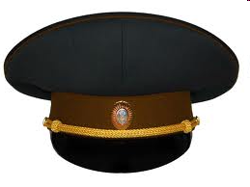
Назови картинки. Как можно назвать эти предметы одним словом? (головные уборы). Отметь ту цифру, под которой в названии каждой картинки имеется звук [п].
1)
2)

Slide 8
Взрослый предлагает ребенку внимательно прослушать и повторить «ап», при этом ребенок должен почувствовать смыкание губ при произнесении звука [п];
покажи столько пальчиков, сколько звуков услышал;
назови первый, затем второй звуки;
выложи «ап» из звуковых карточек.
Аналогично: уп, па, пы;
Внимание! Звук «п» выделяем!

Slide 9
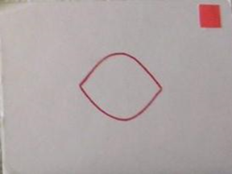
Проверь себя:

Slide 10
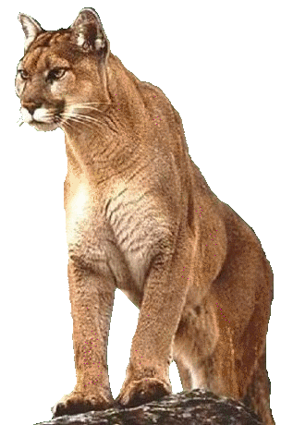
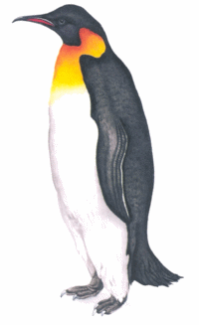
Назови картинки: павлин,попугай,пингвин, пума. Кто лишний и почему?

Slide 11
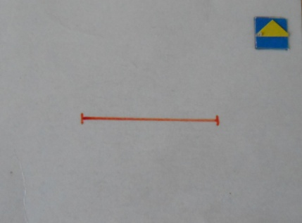
Повтори слово «пума» перед зеркалом и покажи столько пальчиков, сколько звуков слышишь. Назови звуки по порядку. Выложи это слово из звуковых карточек.

Slide 12
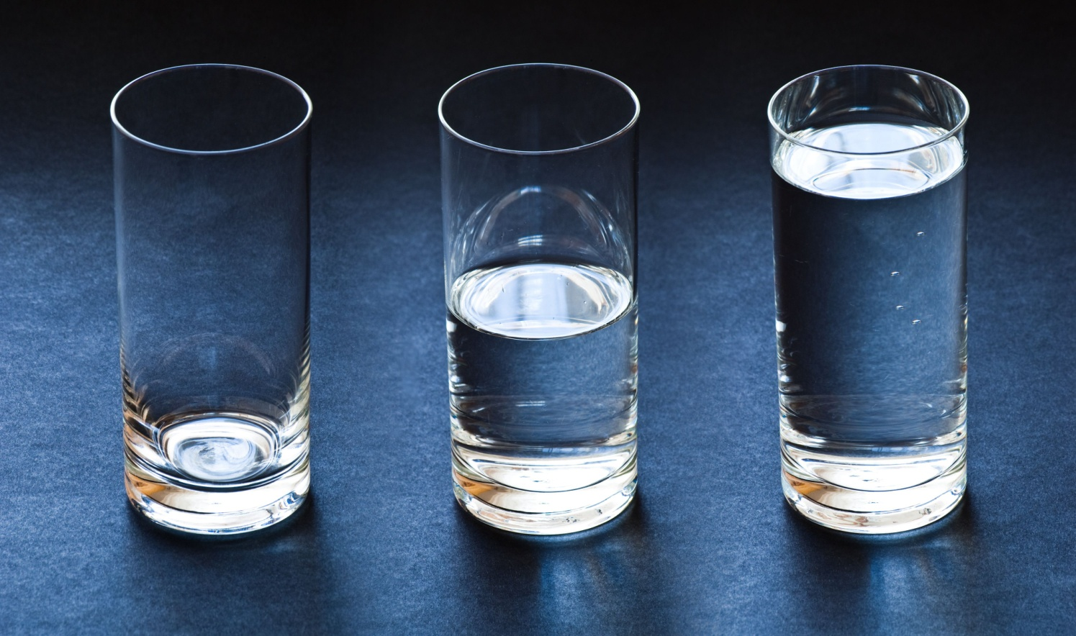
Игра «Наоборот»: подобрать противоположные по смыслу слова.
Пустой стакан - … (полный) стакан

Slide 13
Худой человек - … (полный) человек.

Slide 14
Молодец!

